Slide 1

Modelos de CPI en Innovación Sanitaria: Experiencia en los Programas Innova Saúde y H2050 del Servicio Gallego de Salud.
Javier Quiles del Rio (jquirio@sergas.es)
Coordinador de los proyectos Innova Saúde y Hospital 2050.

Slide 2

Modelo sanitario actual:
Un buen modelo sanitario que da respuesta pensado para la gestión de casos agudos y con un modelo aditivo de introducción de servicios.
Personal en institucións sanitarias en Galicia: ≈ 36.000
Gasto anual ≈ 40% (3.700 M €)
25 M de consultas en centros de salud/año
4 M de consultas de hospital/ano
1 millón de urgencias hospitalarias
65 M de recetas al año
Intervenciones año
174.000

Slide 3

Reto:
Implantar/mantener servicios asistenciales de calidad con menos recursos
modelo de atención de crónicos

Slide 4

Convertir el reto en oportunidad
Transformar el modelo asistencial
Transformar el modelo de relación
Cambiar de un modelo de atención reactivo a un modelo proactivo (promoción de la salud, prevención, abordaje de la cronicidad, autogestión y autocuidado de la enfermedad)
Implantar medidas que aseguren la continuidad asistencial
Implantar metodologías adecuadas de evaluación de impacto en salud y en coste
Aprovechar las ventajas de las TIC para acercar los servicios, apostar por el hogar como lugar de atención

Slide 5


Innovación en salud para un envejecimiento activo y saludable
Estrategia europea, Europa 2020
El 6 de noviembre de 2012 Galicia presento a la Comisión Europea su candidatura para ser región de referencia e intercambiar buenas prácticas con otras regiones europeas
  incluyendo entre otras, las siguientes prácticas:
  Historia clínica y prescripción electrónica
  La Escuela Gallega de Salud para Ciudadanos
  Utilización de fondos FEDER para la financiación de proyectos de innovación en salud (H2050 e innova-saúde)
  Compra pública innovadora (H2050 e innova-saúde)
  Plataforma de Innovación sanitaria
  Experiencias en la utilización de nuevas tecnologías para facilitar y garantizar la calidad de vida de los mayores del sistema de bienestar gallego
participar supone una oportunidad para compartir y una oportunidad para aprender como otras regiones europeas dan respuesta a los mismos retos

Slide 6
La tecnología como fortaleza
Residencias Sociosanitarias
Sanidad Digital Gallega
Centros Hospitalarios
Farmacias
Ciudadanos
Centros concertados
Centros de Salud, Pacs, 061
2005/07
2009
2004
Hogar
2008
2009

Slide 7
IANUS : historia clínica única e integrada
Cada día en IANUS
Se realizan 114.000 accesos a historias clínicas / imagen digital
94 % de los centros de salud acceden a la imagen digital
97% de prescrición y el 100% de la dispensación es electrónica.
Se escriben 83.000 anotaciones
Se realizan 220.000 dispensaciones electrónicas
95% de índice de escritura en consulta externa de hospitales y centros de salud
Acceden 14.700 profesionais
100% personal propio
60% centros concertados
Consultan 80 ciudadanos su historia clínica en Internet
(informes de alta, voluntades anticipadas, hoja de medicación activa y plan de dispensación)
1.358 farmacias conectadas

Slide 8

utilizar la innovación
….como palanca de cambio
Plataforma de innovación sanitaria
Planes de innovación H2050-IS

Slide 9


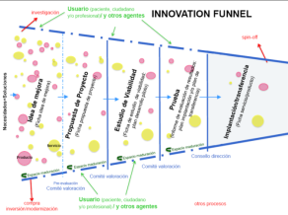
plataforma de innovación sanitaria
Gestionada por un equipo multidisciplinar de la consellería de sanidad y del servicio gallego de salud
canal abierto a ideas de mejora innovadoras y estratégicas
modelo de innovación abierta
Implantar en toda la organización experiencias
con gran impacto en la calidad, eficiencia y sostenibilidad
de todo el sistema sanitario gallego

Slide 10

qué hace la plataforma?
APOYO INSTITUCIONAL, VISIBILIDAD
COMUNICACIÓN Y DIFUSIÓN INTERNA
BÚSQUEDA DE SOCIOS
AYUDA A LA CAPTACIÓN DE FINANCIÓN EXTERNA
TRANSFERENCIA DE RESULTADOS, GESTIÓN DE LA PROPIEDAD INTELECTUAL
FACILITA LA IMPLANTACIÓN EN ENTORNOS CLÍNICOS/ENTORNOS CONTROLADOS DE AQUELLOS PROYECTOS DE GRAN IMPACTO
GESTIÓN DE LA IMPLANTACIÓN DE LOS RESULTADOS
APOYO PARA EVALUACIÓN: EXTRACCIÓN DE DATOS
APOYO A LA ELABORACIÓN DE SOLICITUDES
desde la Plataforma somos facilitadores
Notes:
10

Slide 11
R.
MELLORA ATENCIÓN COMPARTIDA
TC MULTIDETECTOR
PLATAFORMA MICROBIOLÓGICA
Idea de mellora
N
IS
PORTAL INFORMATIVO SAÚDE MENTAL
INTEGRACIÓN ASISTENCIAL
ICT PSP
REPOSITORIO BIBLIOSAÚDE
Proposta de Proxecto
INSTRUMENTOS DE APOIO AO DIAGNOSTICO
N
Estudio de Viabilidade/Modelo de negocio
PHOLOW
RADIOTERAPIA
EPOC
TELEDERMATOSCOPIA
APLICATIVO ANÁLISIS BIBLIOMÉTRICO
Implantación/transferencia
REPOSITORIO INSTITUCIONAL
ACTIVIDAD FÍSICA
TELEDOCENCIA CIRUGÍA BARIÁTRICA
TRANSFORM
APLICACIONES MÓVILES
CANAL TV-SAUDIÑA
Proba/Validación
PROGRAMA TELEDOCENCIA
INSERCIÓN PICC
INFRAEST. SUPERCOMPUTACIÓN
SIRIUS
PROMOCIÓN ESTILO DE VIDA
INNOCBR
RESIDUOS HOSPITALARIOS SANITARIOS
METODO DIAGNOSTICO DE INFECCIONES
Necesidades+Solucións
EMOTIONAL TRAINING
NUEVO HIS
N
N
URGENCIAS
N
PACIENTE
EXPERTO
TRAZABILIDAD
N
Hospital
autosostenible
PATDM
N
FEMORA
N
HOSPITAL
DIGITAL
SEGURO
RESIDUOS HOSPITALARIOS SANITARIOS
N
N
SIMULACIÓN
MÉDICA
N
ESPACIO INNOVACIÓN
N
ALERTAS
MULTINIVEL
DATOS CLÍNICOS Y EPIDEMIOLÓGICOS
N
N
ROBOTIZACIÓN
DIAGNÓSTICO
ASISTIDO
TELEASISTENCIA CARDIO LOGÍA
N
HABITACIÓN INTELIGENTE
N
IMAGEN MÉDICA
N
HOGAR
DIGITAL
DIGITALIZACIÓN
INFO CLÍNICA
N
N
N
HOSPITAL EN CASA
TRANSFERENCIA Y DIFUSIÓN
N
N
TELEASISTENCIA
HOSPITALIZACIÓN
EXPERIMENTAL
PRESERVACIÓN
INFO CLÍNICA
N
TELEMEDICINA ENF. NEUROMUSCULARES
N
N
LIFE
FONDO TENCOLÓGICO
PROFESIONAL 3.0
N
N
N
H
REINGENIERIA PROCESOS
SUDOE
N
N
EIP
DIABETES MELLITUS
UNITED4HEALTH
GESTIÓN URGENCIAS
NÓDULOS PULMONARES
NÓDULOS PULMONARES
A.R.
TARJETA LECTURA ETIQUETADO
i-BAN
MOBILIARIO
INV.+A.R
GUÍA SANITARIA DIXITAL
DAS
i-BOX
MOBILIARIO
i-CLINIC
MOBILIARIO
BIOMARCADOR SCREENING
RED GALLEGA DE AEROBIOLOGÍA
TELE-ICTUS
DESARROLLO RED INTEGRAL
ÍNDICE PREDICTIVO CCR
MOVILIZACIÓN DE PACIENTES
SÍNDROME TÚNEL CARPIANO
LABORATORIOS INVESTIGACIÓN VIGO
CAR-CCR
CL.
ALIMENTOS TERCERA EDAD
DEMANDA URG. HOSPITALARIAS
REFORMULAR ALIMENTOS
INV.
CONTROL BANDING
ECOSTENT
TRAZABILIDAD MAT. QUIRÚRGICO
MÁQUINAS VENDING
Notes:
11

Slide 12

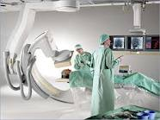



Planes Innovación H2050-IS
InnovaSaude y Hospital 2050 son proyectos que se financian mediante fondos FEDER dentro del Programa de I+D+i por y para el beneficio de las empresas - Fondo tecnológico 2007-2013.
Son planes de innovación sanitaria que buscan la implicación de empresas privadas en su desarrollo, a través de la utilización de la Compra Pública Innovadora (CPI) como instrumento de promoción de I+D+i en las empresas y de transferencia e internacionalización de los resultados
90 M€
Notes:
Although innovation is our current challenge, The Galician Healthcare Service has been incorporating new models, mainly by introducing technologies and tools to support organizational changes: Electronic Health record, e Prescription or Digital imaging provide successful experiences that have provided and are currently providing benefits for quality and sustainability of healt services

Slide 13



Definición de los proyectos: Ejecución por subproyectos
H2050:
Urgencias- Sistemas de gestión inteligente
Trazabilidad integral de pacientes y recursos
Robotización hospitalaria
Hospital autosostenible
Nuevo HIS 2050- Sistema Integral de Gestión de Pacientes
Habitación inteligente
Hospitalización innovadora
Hospital digital seguro
Preservación de la información clínica
Notes:
Although innovation is our current challenge, The Galician Healthcare Service has been incorporating new models, mainly by introducing technologies and tools to support organizational changes: Electronic Health record, e Prescription or Digital imaging provide successful experiences that have provided and are currently providing benefits for quality and sustainability of healt services

Slide 14

Definición de los proyectos: Ejecución por subproyectos
InnovaSaúde:
Punto de Atención Diagnóstico Terapéutico Móvil
Central de imagen médica
Hospital en la casa
Teleasistencia multiespecialidad
Hogar digital
Paciente experto 2.0
Sistema inteligente de alertas multinivel
Central de simulación médica avanzada
Sistema de diagnóstico asistido por ordenador
Profesional 3.0
Espacio de innovación en servicios asistenciales
Sistema integrado de información y gestión de datos clínicos y epidemiológicos
Transferencia y difusión de resultados
Sistema integrado de digitalización, indexación, custodia y gestión de la información clínica
Notes:
Although innovation is our current challenge, The Galician Healthcare Service has been incorporating new models, mainly by introducing technologies and tools to support organizational changes: Electronic Health record, e Prescription or Digital imaging provide successful experiences that have provided and are currently providing benefits for quality and sustainability of healt services

Slide 15
Compra Pública Innovadora (CPI) en H2050-IS
La Compra Pública Innovadora (CPI) es una iniciativa orientada a potenciar el desarrollo de mercados innovadores a través de la contratación pública. Objetivos:
Mejorar los servicios públicos mediante la incorporación de bienes o servicios innovadores
Fomentar la innovación empresarial, principalmente de las pequeñas y medianas empresas
Impulsar la internacionalización y comercialización de la innovación empleando el mercado público local como cliente de lanzamiento o referencia
Habilita la posibilidad de abrir un dialogo técnico reglado con el mercado previo a la licitación.
El comprador público no se reserva los resultados de la I+D+i para su propio uso en exclusiva, sino que comparte con las empresas los riesgos y beneficios de la I+D+i necesaria para desarrollar soluciones. Los derechos de propiedad intelectual los retendrá la empresa que desarrolla los proyectos para incentivar que innove y aumenten sus expectativas de mercado. La administración se queda con derechos ilimitados de uso y modificación en su ámbito de actuación.
Se trata de compra de servicios de I+D+i a precio de mercado. Se aplica como primer criterio de adjudicación el de la oferta económica mas ventajosa en su conjunto frente al criterio de precio más bajo: Mayor inversión en el desarrollo, ROI, disminución de los costes de mantenimiento, coparticipación en los beneficios de las ventas de licencias…

Slide 16

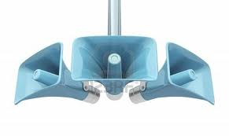



Convocatoria propuestas soluciones innovadoras
El SERGAS ha habilitado por primera vez en España un dialogo técnico mediante una convocatoria abierta de propuestas de soluciones innovadoras como primer paso para instrumentalizar el proceso de Compra Pública Innovadora.
“ORDE do 27 de abril de 2012 pola que se aproba a convocatoria aberta de propostas de solucións innovadoras . DOG Núm. 82 Luns, 30 de abril de 2012”
Publicación fichas de avance de subproyectos Web: H2050-innovasaude@sergas.es
Análisis de las propuestas por el SERGAS. Principios:
Confidencialidad
Transparencia
Igualdad de trato
Convocatoria propuestas de soluciones innovadoras
Presentación de propuestas por parte de los participantes
Definición funcional de cada subproyecto y elaboración de pliegos de prescripciones técnicas para CPI
La Convocatoria de Ideas publicada es un “Diálogo Técnico” con el mercado
Procedimiento de licitación abierto siguiendo el TRLCSP.

Slide 17
Propuestas de soluciones innovadoras recibidas
Desde su lanzamiento en abril de 2012 se han recibido un total de 270 propuestas, 205 por parte de empresas privadas y 65 de entidades de investigación
El número total de participantes es de 94

Slide 18
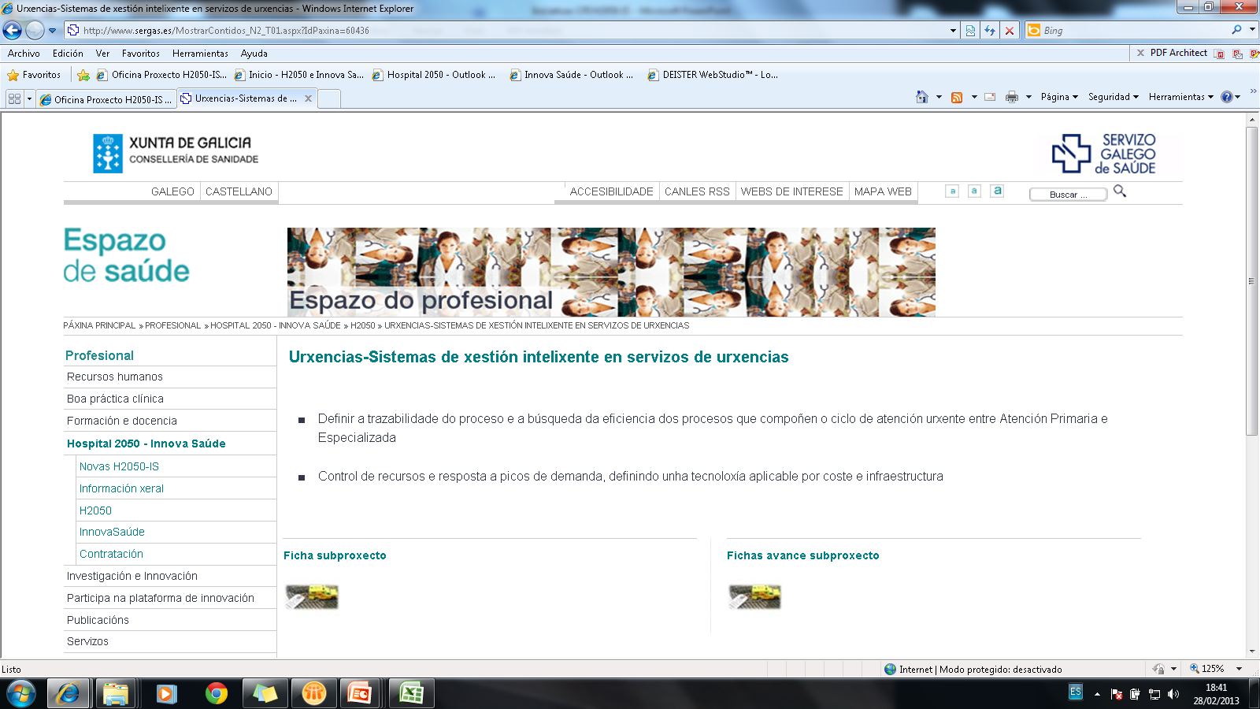
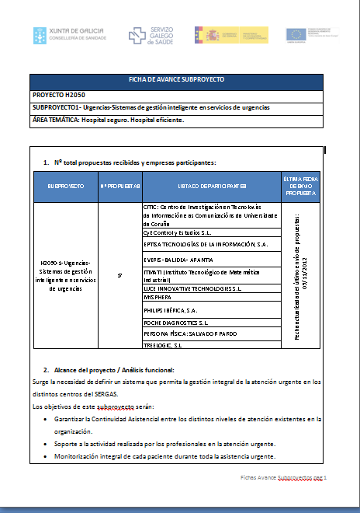
Información sobre el avance de los proyectos y la participación
El SERGAS publica fichas de avance describiendo el alcance de cada subproyecto previamente a la publicación de pliegos CPI, indicando también la lista de todas las entidades que han enviado propuestas para ese subproyecto.
Hasta la fecha se han publicado 18 Fichas de Avance de los subproyectos

Slide 19
Ejemplo Ficha Avance:
IS-5-Hogar digital. Accesibilidad a Servicios Sanitarios
04/2013-Adquisición y adaptación de una plataforma de video y audioconferencia para telemedicina 516.528,93€
12/2013-Desarrollo de una plataforma tecnológica para implantar el Hogar Digital Asistencial 2.582.644,63 €
OBJETIVO
Encapsular productos y servicios innovadores para mejorar la calidad de vida del ciudadano tanto el hogar como en el resto de entornos sociales, lo que se materializaría mediante la implantación de dispositivos y sistemas de información inteligentes que soporten la comunicación de información sanitaria orientada a la prevención y promoción de la salud, la vigilancia y seguimiento de patologías (especialmente de carácter crónico), o que constituyan un canal de acceso a los servicios sanitarios utilizados por los pacientes o por los cuidadores de los mismos.
ALCANCE FUNCIONAL
Consellería de Sanidade, Servizo Galego de Saúde:
  Definición de servicios de tele-asistencia
  Organización y capacitación de profesionales
  Implantación de infraestructura
  Desarrollo de Software
  Desarrollo de contenidos multimedia
  Hogar del ciudadano
  Formación y capacitación de usuarios
  Desarrollo de dispositivos hardware periféricos.
  Desarrollo de interfaces
  Desarrollo de dispositivo concentrador
CONTRATACIÓN IDENTIFICADA

Slide 20
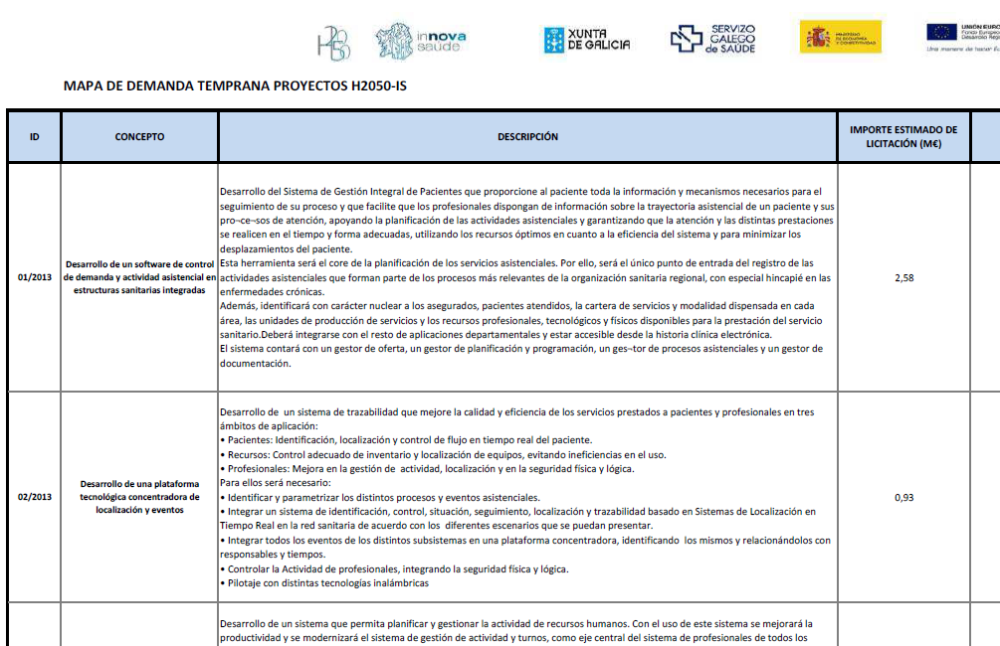
El Mapa de Demanda Temprana es un instrumento novedoso que permite anticipar al mercado las necesidades de la administración y por tanto facilitar informacion valiosa a las empresas para que orienten sus iniciativas en I+D+i hacia las futuras licitaciones.
Publicación del Mapa de demanda

Slide 21



Presupuesto total proyectos H2050-IS. Presupuesto CPI
Previsión licitación de proyectos por CPI próximos 6 meses
18,4 M€

Slide 22
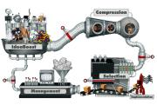
Modalidad de contratación: CPTI
Serán concursos públicos en los que el SERGAS regulará el procedimiento de licitación como Compra Pública de Tecnología Innovadora (CPTI). Se adquirirán bienes o servicios no existentes en el mercado, que requieran de nuevos desarrollos con transferencia de la propiedad intelectual.
Procedimiento Abierto TRLCSP
Criterios de Valoración
Desarrollo de nuevos productos
Elementos innovadores tecnológicos y organizativos
Propuesta funcional
Plan de proyecto y plan de negocio
Propuesta técnica
Costes de licencias o patentes propietarias
Precio
Aportación por la empresa de funcionalidades del producto a través de servicios de desarrollo adicionales o aportación de productos propios.
Plazo en meses de servicios de mantenimiento
Participación en beneficios de explotación.
Acciones de Marketing de la solución.
Servicios que faciliten la implantación y validación en los escenarios de demostración

Slide 23

Explotación-Instrumentalización CPI
El SERGAS define un nuevo modelo de explotación de resultados que se recogerán en los pliegos de contratación para los desarrollos que se obtengan dentro de los proyectos H2050 e InnovaSaude, que contemple todas o algunas de estas posibilidades
Centro Demostrador en SERGAS
Propiedad Industrial/ Intelectual de la empresa
Posibilidad de comercialización de la solución para la empresa
Explotación de resultados
Derechos de uso gratuito para el SERGAS
Derecho para el mantenimiento y evolución interno en el SERGAS
Retorno para el SERGAS según grado de comercialización

Slide 24
Calendario de actuaciones
1
2
3
4
5
6
7
Dialogo Técnico
Tramitación
Licitación
Ejecución
Implantación
Evaluación y Justificación
Explotación
3- 9 meses
+3 meses
+3 meses
12- 18 meses
3- 6 meses
3- 6 meses
2012
1er semestre 2013
2º semestre 2013
Apertura de un diálogo técnico establecido con empresas como parte del proceso de CPI. Publicación convocatoria en abril de 2012
Publicación de fichas de avance de los proyectos
Publicación del Mapa demanda temprana
Inicio de la licitación
Adjudicación
Inicio de la ejecución de los trabajos
Planificación del resto de las contrataciones

Slide 25

“Innovar es encontrar nuevos o mejorados usos a los recursos de que ya disponemos” Peter Drucker
GRACIAS
“La innovación es lo que distingue al Líder de sus seguidores” Steve Jobs

